Slide 1

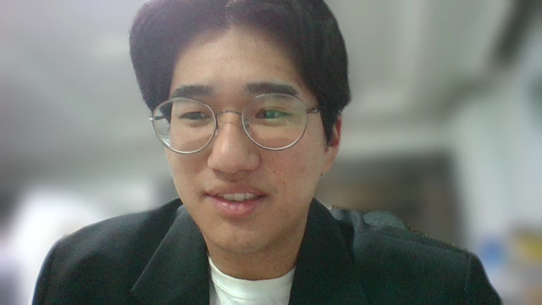
2DGP 1차 발표
게임 공학과 2019180006 김도한
Notes:
안녕하십니까 저는 투디 겜플을 발표할 김도한입니다.

Slide 2

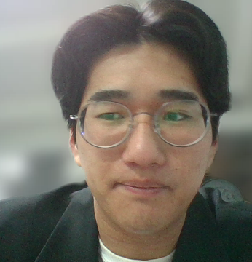
게임 컨셉&게임 흐름
바닥에 떨어진 슬라임이 말라 비틀어져 죽기전에 살기위해 강가로 도망치는 게임으로 컨셉을 잡았습니다.
게임 흐름은 하수구 파이프까지 가야 클리어 되며, 게임 오버 조건은 슬라임의 크기가 일정크기보다 작을때 게임 오버 됩니다.
Notes:
저의 게임 컨셉은 바닥에 떨어진 슬라임이 말라 비틀어져 죽기 전에 살기 위해 강가로 도망치는 게임으로 컨셉을 잡았습니다.
게임 흐름은 하수구까지 가야 클리어되며 게임 오버 조건은 슬라임의 크기가 일정크기보다 작을 때 게임 오버됩니다.

Slide 3
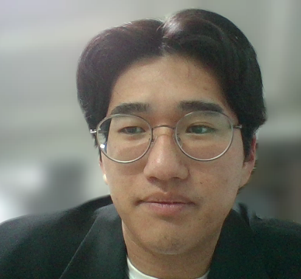
개발 범위
내용 | 최소 범위 | 추가 범위
캐릭터 컨트롤 | 캐릭터 8방향 이동(상하좌우,대각선) | 슬라임의 슈퍼점프(포물선을 그리며 멀리 날라감)
캐릭터 기술 | 공격버튼 누르면, 이전 방향키를 기준으로 슬라임 발사 | 체력 아이템을 먹으면 크기가 커지는 기능(체력을 크기로 보여줌),적 피격시 폭발 임펙트
맵 | Stage1(횡스크롤=>캔버스의 가로의 2배정도의 캔버스 구현예정) | Stage2
적 AI | 적들이 특정거리를 움직이는 기능 | 사정거리에 들어오면 공격을 하는 기능 또는 슬라임을 따라가는 기능
개입 기능 | 피격시 체력 감소 체력 증가 아이템 | 게임 중간에 파이프를 타면 다른 장소로 이동(함정or 체력회복방)
사운드 | 배경음악삽입 | 캐릭터의 공격이나 이동 때 소리나는 기능
애니메이션 | 캐릭터와 적의 움직임,횡스크롤 이미지 | 적 타격시 임펙트 기능 추가
.
Notes:
게임 개발 범위 시간 관계상 간단하게 설명 드리겟습니다. 개발 범위는 캐릭터 컨트롤은 일반적 게임과 비슷하게 8방향으로 구현할거고 캐릭터 기술은 공격버튼을 누르면 이전방향키를 기준으로 나가는걸 구현할거고 맵은 1스테이지를 구현할거고 적 ai는 기본 적으로 특정 거리를 움직이는 기능을 구현하고 개입기능은 피격시 체력 감소 , 체력 증가 아이템을 구현할 예정이고 사운드는 배경음악을 넣을 것이며 애니메이션 캐릭터와 적의 움직임, 횡스크롤 이미지를 구현할 예정입니다.

Slide 4
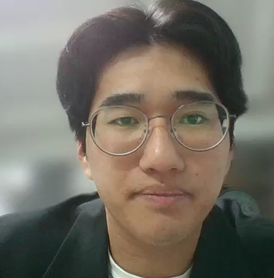
개발 계획
주차 | 구현 | 상세계획
1주차 | 리소스 수집 | 1.리소스 수집,스프라이트 좌표 설정
2주차 | 맵 계획 | 1.맵(1개)몬스터들의 위치 설정
3주차 | 주인공 오브젝트 | 1.주인공 조작키 설정(wasd) 2.주인공 공격 구현(space) 3.주인공 애니메이션 구현
4주차 | 적 오브젝트 | 1.적들 애니메이션 구현 2.적들 이동 범위 설정
5주차 | 중간 점검 | 1. 1~4주차 코드 보완
6주차 | 아이템 계획 | 1.아이템 먹었을때 주인공에게 효과 적용 구현
7주차 | 충돌처리 | 1.적과 상호작용 모두 구현 2. 주인공과 아이템 상호작용 구현(공격, 주인공과 적 충돌 처리)
8주차 | 스크롤링 기법구현 | 1. 맵 배치
9주차 | 사운드처리 | 1.사운드 구현
10주차 | 1~9주차 보완&마무리 | 1. 1~9주차 코드보완, 최종 점검 및 릴리즈
.
Notes:
개발 계획은 수업 진도에 맞춰서 계획 틀을 맞췄습니다.

